Slide 1

数
学
一
本
通
八年级下册
重点复习8
分式及基本概念

Slide 2
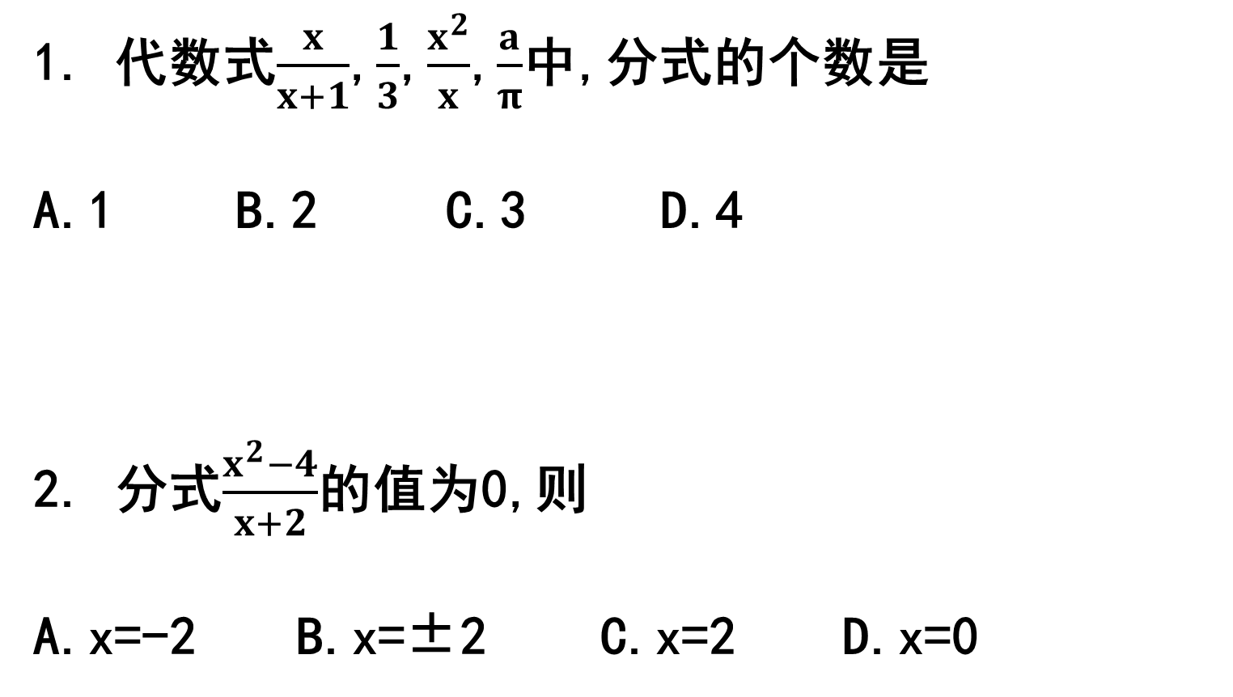
1. 代数式$\frac{x}{x+1}$,$\frac{1}{3}$,$\frac{x^{2}}{x}$,$\frac{a}{π}$中,分式的个数是
A.1 B.2 C.3 D.4
2. 分式$\frac{x^{2}−4}{x+2}$的值为0,则
A.x=-2 B.x=±2 C.x=2 D.x=0
(B)
(C)

Slide 3
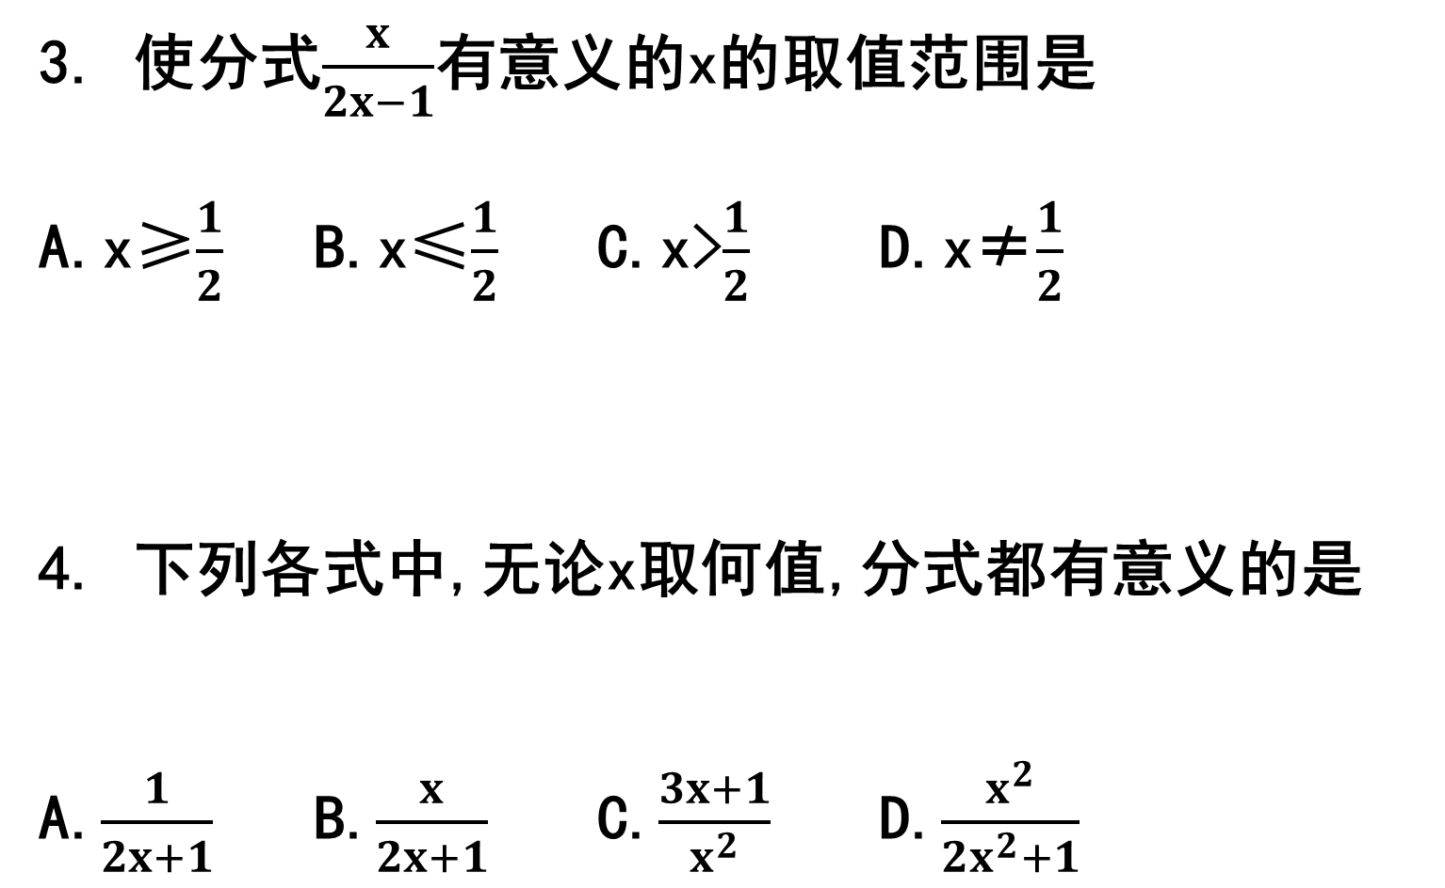
3. 使分式$\frac{x}{2x−1}$有意义的x的取值范围是
A.x≥$\frac{1}{2}$ B.x≤$\frac{1}{2}$ C.x>$\frac{1}{2}$ D.x≠$\frac{1}{2}$
4. 下列各式中,无论x取何值,分式都有意义的是
A.$\frac{1}{2x+1}$ B.$\frac{x}{2x+1}$ C.$\frac{3x+1}{x^{2}}$ D.$\frac{x^{2}}{2x^{2}+1}$
(D)
(D)

Slide 4
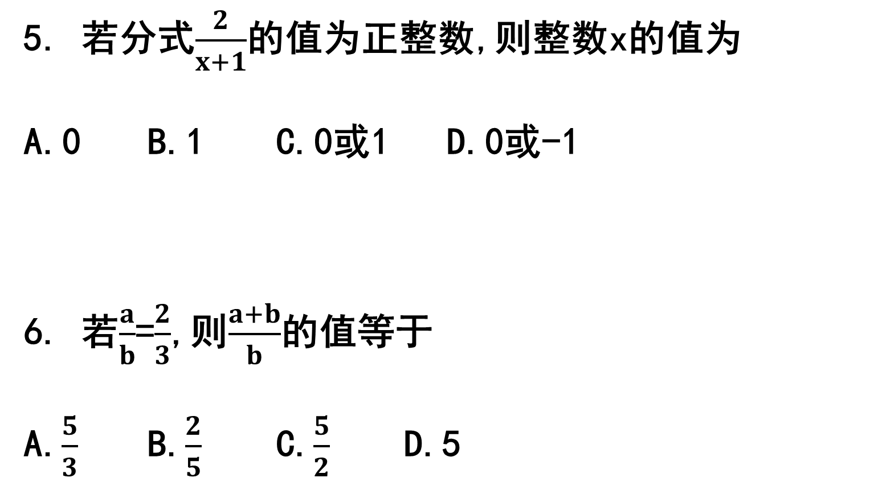
5. 若分式$\frac{2}{x+1}$的值为正整数,则整数x的值为
A.0 B.1 C.0或1 D.0或-1
6. 若$\frac{a}{b}$=$\frac{2}{3}$,则$\frac{a+b}{b}$的值等于
A.$\frac{5}{3}$ B.$\frac{2}{5}$ C.$\frac{5}{2}$ D.5
(C)
(A)

Slide 5
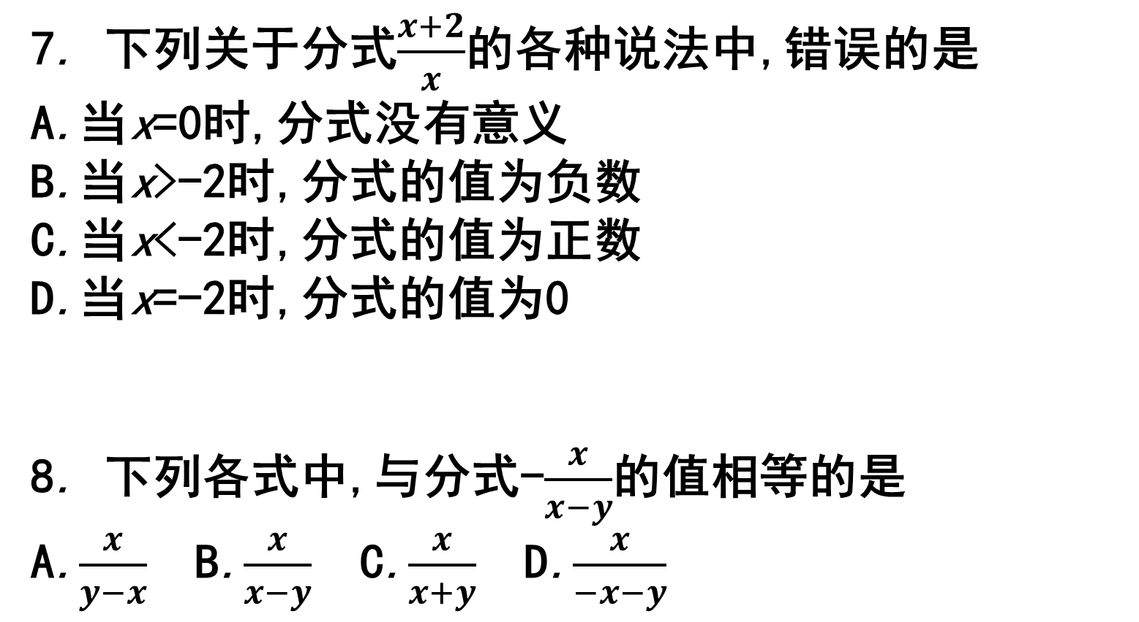
7. 下列关于分式$\frac{x+2}{x}$的各种说法中,错误的是
A.当x=0时,分式没有意义
B.当x>-2时,分式的值为负数
C.当x<-2时,分式的值为正数
D.当x=-2时,分式的值为0
8. 下列各式中,与分式-$\frac{x}{x−y}$的值相等的是
A.$\frac{x}{y−x}$ B.$\frac{x}{x−y}$ C.$\frac{x}{x+y}$ D.$\frac{x}{−x−y}$
(B)
(A)

Slide 6
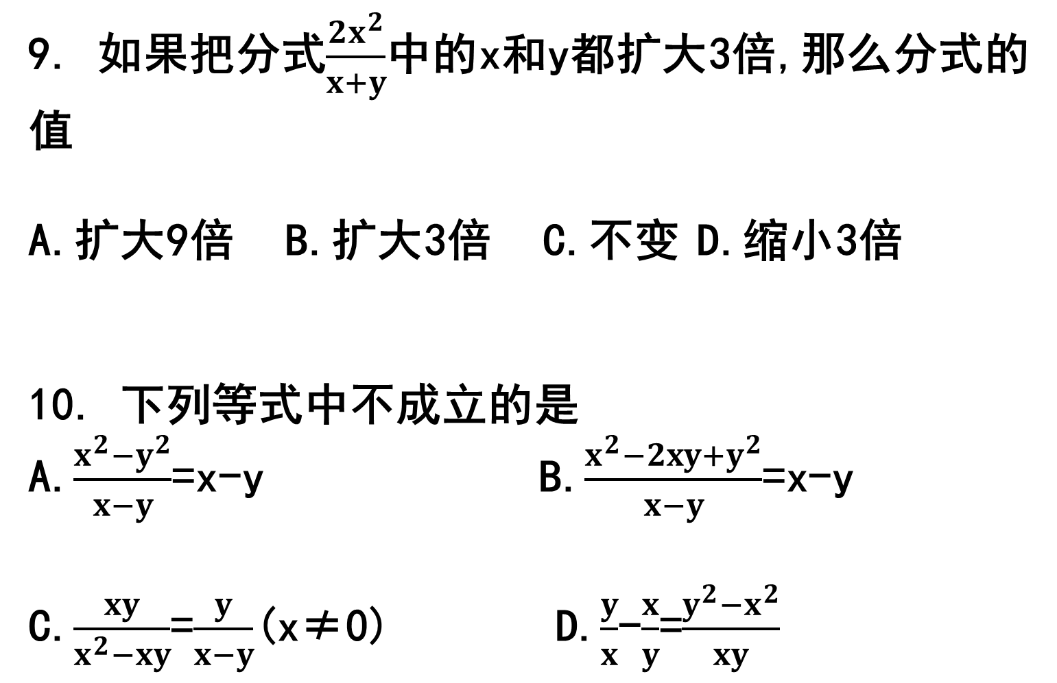
9. 如果把分式$\frac{2x^{2}}{x+y}$中的x和y都扩大3倍,那么分式的值
A.扩大9倍 B.扩大3倍 C.不变 D.缩小3倍
10. 下列等式中不成立的是
A.$\frac{x^{2}−y^{2}}{x−y}$=x-y B.$\frac{x^{2}−2xy+y^{2}}{x−y}$=x-y
C.$\frac{xy}{x^{2}−xy}$=$\frac{y}{x−y}$(x≠0) D.$\frac{y}{x}$-$\frac{x}{y}$=$\frac{y^{2}−x^{2}}{xy}$
(B)
(A)

Slide 7
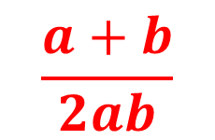
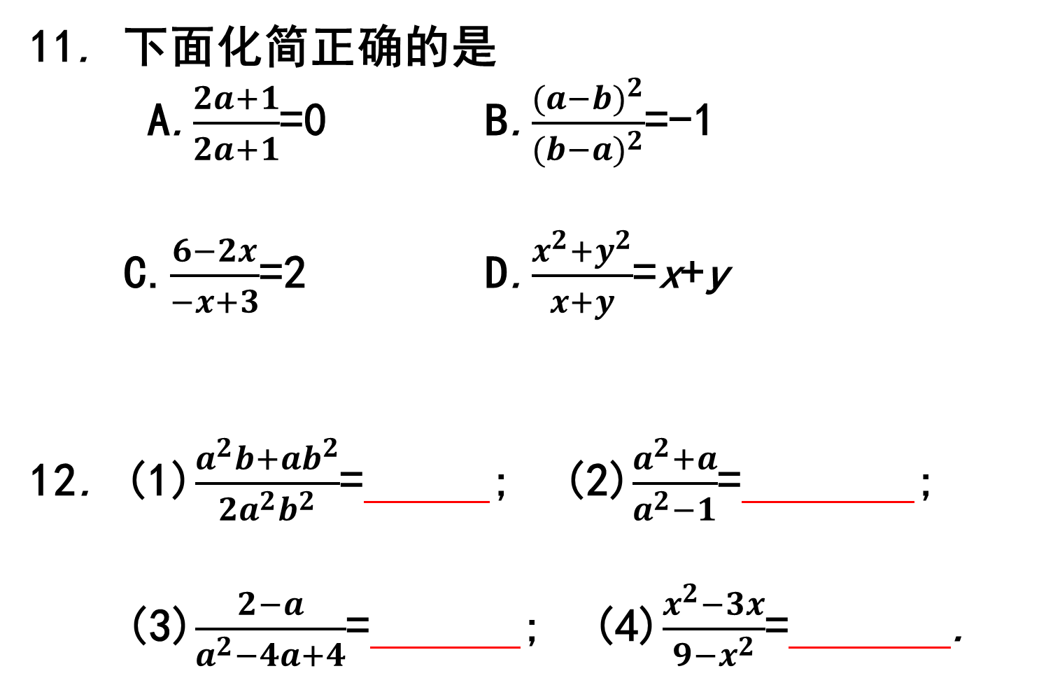



11. 下面化简正确的是
A.$\frac{2a+1}{2a+1}$=0 B.$\frac{{(a−b)}^{2}}{{(b−a)}^{2}}$=-1
C.$\frac{6−2x}{−x+3}$=2 D.$\frac{x^{2}+y^{2}}{x+y}$=x+y
12. (1)$\frac{a^{2}b+ab^{2}}{2a^{2}b^{2}}$= ; (2)$\frac{a^{2}+a}{a^{2}−1}$= ;
(3)$\frac{2−a}{a^{2}−4a+4}$= ; (4)$\frac{x^{2}−3x}{9−x^{2}}$= .
(C)
$$\frac{a+b}{2ab}$$
$$\frac{a}{a−1}$$
$$\frac{1}{2−a}$$
-$\frac{x}{3+x}$

Slide 8
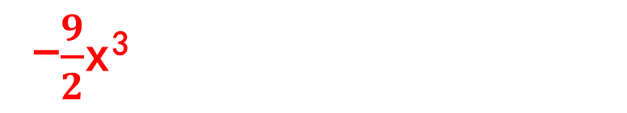
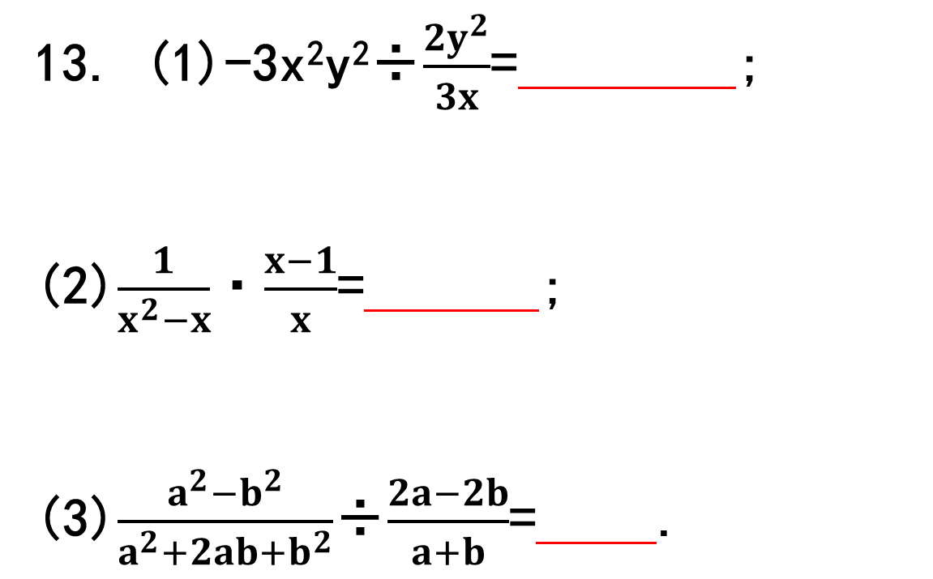


-$\frac{9}{2}$x³
13. (1)-3x²y²÷$\frac{2y^{2}}{3x}$= ;
(2)$\frac{1}{x^{2}−x}$·$\frac{x−1}{x}$= ;
(3)$\frac{a^{2}−b^{2}}{a^{2}+2ab+b^{2}}$÷$\frac{2a−2b}{a+b}$= .
$$\frac{1}{x^{2}}$$
$\frac{1}{2}$

